Slide 1
ΑΡΧΑΙΟΙ ΟΛΥΜΠΙΑΚΟΙ ΑΓΩΝΕΣ

Slide 2
ΠΡΟΛΟΓΟΣ

Slide 3
ΒΑΣΙΚΕΣ ΠΛΗΡΟΦΟΡΙΕΣ ΓΙΑ ΤΟΥΣ ΟΛΥΜΠΙΑΚΟΥΣ ΑΓΩΝΕΣ
Οι Ολυμπιακοί αγώνες , ήταν αθλητικοί αγώνες μεταξύ αγωνιζόμενων από τις ελληνικές πόλεις της αρχαιότητας, και οι σημαντικότεροι από τους πανελλήνιους αγώνες της αρχαίας Ελλάδας. Διεξάγονταν στην αρχαία Ολυμπία κάθε τέσσερα έτη από το 776 π.Χ., και διοργανωνόταν έως το 393 μ.Χ. όταν ο Ρωμαίος αυτοκράτορας Θεοδόσιος τους κατήργησε οριστικά. Κατά τον 19ο αιώνα πραγματοποιήθηκαν 4 διοργανώσεις των Ολύμπιων στην Αθήνα ως αναβίωση των αρχαίων ολυμπιακών αγώνων. Από το 1896, οι σύγχρονοι αγώνες έγιναν διεθνείς και αναβίωσαν με την ονομασία Ολυμπιακοί Αγώνες, γνωστοί και ως θερινοί Ολυμπιακοί ενώ διεξάγονται και χειμερινοί ολυμπιακοί αγώνες από το 1924.

Slide 4
ΑΡΧΗ ΟΛΥΜΠΙΑΚΩΝ ΑΓΩΝΩΝ
Οι Ολυμπιακοί αγώνες ξεκίνησαν από τους αρχαίους Έλληνες που ήθελαν να διοργανώσουν μία εκδήλωση πανελλήνιου χαρακτήρα. Διότι παλιά οι Έλληνες ζούσαν χωρισμένοι και απλωμένοι σε ένα ευρύ γεωγραφικό χώρο και δεν συγκροτούσαν ενιαίο κράτος με τη σημερινή έννοια του όρου. Στην ιστορική λοιπόν εποχή οι Ολυμπιακοί αγώνες διεξάγονταν μετά το θερινό ηλιοστάσιο κάθε τέσσερα χρόνια.

Slide 5
Σύμφωνα με τον ίδιο μύθο, ο Ηρακλής ήταν εκείνος που έδωσε το όνομα Ολύμπια στους αγώνες αυτούς. Σύμφωνα με έναν άλλο μύθο, στην τοποθεσία αυτή πάλεψε ο ίδιος ο Δίας με τον Κρόνο για την εξουσία της Γης, ενώ ένας τρίτος μύθος συμπληρώνει ότι μετά την μάχη αυτή, διεξάχθηκαν οι πρώτοι Ολυμπιακοί αγώνες προς τιμήν και εορτασμό της έκβασης της μάχης και της νίκης του Ολύμπιου Δία. Στους αγώνες αυτούς πήραν μέρος οι Ολύμπιοι θεοί, και μάλιστα ο Απόλλων νίκησε τον Ερμή και τον Άρη στο τρέξιμο και την πυγμαχία αντίστοιχα. Αυτά σύμφωνα με τον Παυσανία.

Slide 6
Με την πάροδο του χρόνου, ο θεσμός της Ολυμπιακής εκεχειρίας και των Ολυμπιακών αγώνων έγιναν όλο και πιο δημοφιλής σε όλο τον Ελλαδικό χώρο. Ενώ αρχικά στους αγώνες έπαιρναν μέρος μόνο κάτοικοι της Ήλιδας, σταδιακά διευρύνθηκε ο κανονισμός, ώστε να επιτρέπονται αθλητές από την Αρκαδία, την Λακεδαίμονα και την Μεσσηνία, ακόμα και από όλη την Πελοπόννησο και τα Μέγαρα. Ακολούθησαν οι εκτός Πελοποννήσου πόλεις των Αθηνών και της Ιωνίας. Μέχρι τον 4ο αι. μ.Χ. όπου και σημειώνεται το τέλος των Ολυμπιακών αγώνων, η συρροή των αθλητών από όλα τα μέρη ήταν μεγάλη. Από τις Αποικίες στην Σικελία και την Μικρά Ασία, την Ρόδο, από την Αίγυπτο (ιδίως την Αλεξάνδρεια), την Κυρήνη και την Φοινίκη, αλλά και από την Ρωμαϊκή αυτοκρατορία έρχονταν αθλητές για να αγωνιστούν στην Ολυμπία. Τελευταίοι ολυμπιονίκες ήταν ο Αρμένιος βασιλιάς Βαρασδάτης και ο Φιλουμένος ο Φιλαδελφεύς από την Φιλαδέλφεια της Λυδίας.

Slide 7
Από την 37η Ολυμπιάδα (632 π.Χ.) αρχίζουν να παίρνουν μέρος έφηβοι. Ο Δαμίσκος από την Μεσσηνία κερδίζει στην 103η διοργάνωση (368 π.Χ.) τον αγώνα δρόμου σε ηλικία μόλις δώδεκα ετών.
Η παρακολούθηση των αγώνων επιτρεπόταν σε όλους, ελεύθερους και δούλους, ακόμα και βάρβαρους. Μονάχα απαγορευόταν αυστηρά στις γυναίκες. Για όποια μάλιστα τολμούσε να παραβεί τη διαταγή αυτή, υπήρχε η ποινή του θανάτου. Ωστόσο, μία γυναίκα που ανήκε σε σπουδαία αθλητική οικογένεια και λαχταρούσε να καμαρώσει νικητές μέσα στο στάδιο τους δικούς της, δε δίστασε να ντυθεί άντρας και να περάσει μέσα στους θεατές των αγώνων. Ήταν η Καλλιπάτειρα, κόρη του περίφημου Ρόδιου Ολυμπιονίκη Διαγόρα, αδελφή και μητέρα επίσης νικητών στις Ολυμπιάδες. Αυτή ακριβώς η συγγένειά της με ξεχωριστούς αθλητές έκανε τους Ελλανοδίκες να της συγχωρήσουνε την παράβαση και να της επιτρέψουνε τιμητικά να παρακολουθήσει τους αγώνες.

Slide 8
ΤΑ ΑΓΩΝΙΣΜΑΤΑ ΤΩΝ ΟΛΥΜΠΙΑΚΩΝ
Αγώνες δρόμου
Πάλη
Πυγμαχία
Πένταθλο
Παγκράτιο
Ιππικοί αγώνες

Slide 9
Ιπποδρομίες
Μαναβοπούλου Άννα
Μαράτου Μαρία
Παπανικολάου Αναστασία
Πατρή Βασιλική
Πετροπούλου Αριάνα

Slide 10
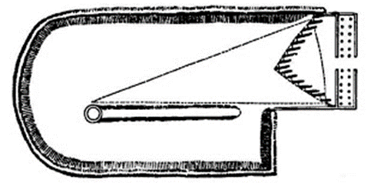
Ιππόδρομος
Ο ιππόδρομος ήταν ένας πλατύς, επίπεδος, ανοιχτός χώρος όπου η αφετηρία και το τέρμα ορίζονταν με ένα στύλο. Ένας δεύτερος μικρός στύλος, η νύσσα, όριζε το σημείο καμπής, το οποίο ήταν και το πλέον επικίνδυνο για ατυχήματα. Ο ίδιος ο στίβος χωριζόταν κατά μήκος μ' ένα λίθινο ή ξύλινο χώρισμα, που ονομαζόταν έμβολο, δίπλα στο οποίο έτρεχαν τα άλογα και τα άρματα

Slide 11
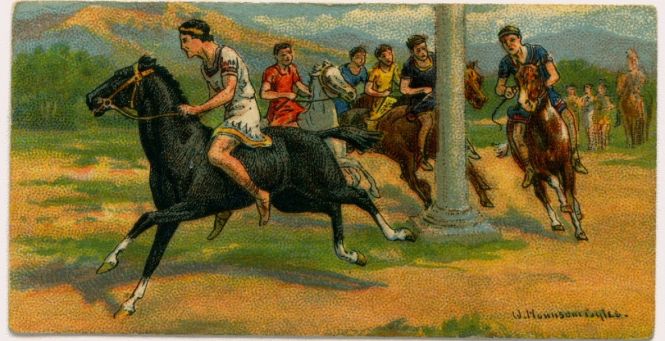
Γενικές Πληροφορίες
Το αγώνισμα των ιππέων, στο οποίο οι διαγωνιζώμενοι συμμετείχαν απλώς ιππεύοντας το άλογο τους ονομαζόταν κέλης.Η τελετή έναρξης του αγωνίσματος ξεκινούσε με πομπή στον ιππόδρομο, ενώ ο κύρηκας των αγώνων ανακοίνωνε τα ονόματα των οδηγών και των ιδιοκτητών των αλόγων. Στο αγώνισμα του τέθριππο γίνονταν 12 γύροι γύρω από τον ιππόδρομο, με τις στροφές να είναι απότομες στο τέλος του διαδρόμου.

Slide 12
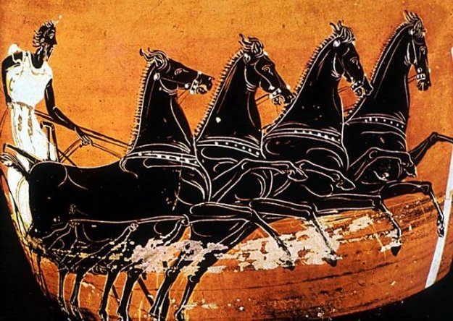
Ιστορία
Σύμφωνα με τη μυθολογία, η πρώτη αρματοδρομία έγινε ανάμεσα στον Πέλοπα και τον Οινόμαο, το βασιλιά της Πίσας, και πραγματοποιήθηκε στην Ολυμπία.
Ο Ποσειδώνας, προστάτης των ιππικών αγώνων, λέγεται ότι ήταν κύριος του διάσημου αλόγου Αρείονα, με το οποίο ο Ηρακλής με τον ηνίοχό του ,Ιόλαο, νίκησε τον Κύκνο, το γιο του Άρη, σε αγώνες αρματοδρομίας στην Τροιζήνα.
Αλλά και ο Όμηρος, στην Ιλιάδα, στα αγωνίσματα που οργάνωσε ο Αχιλλέας για να τιμήσει τον Πάτροκλο περιλαμβάνει και την αρματοδρομία.

Slide 13
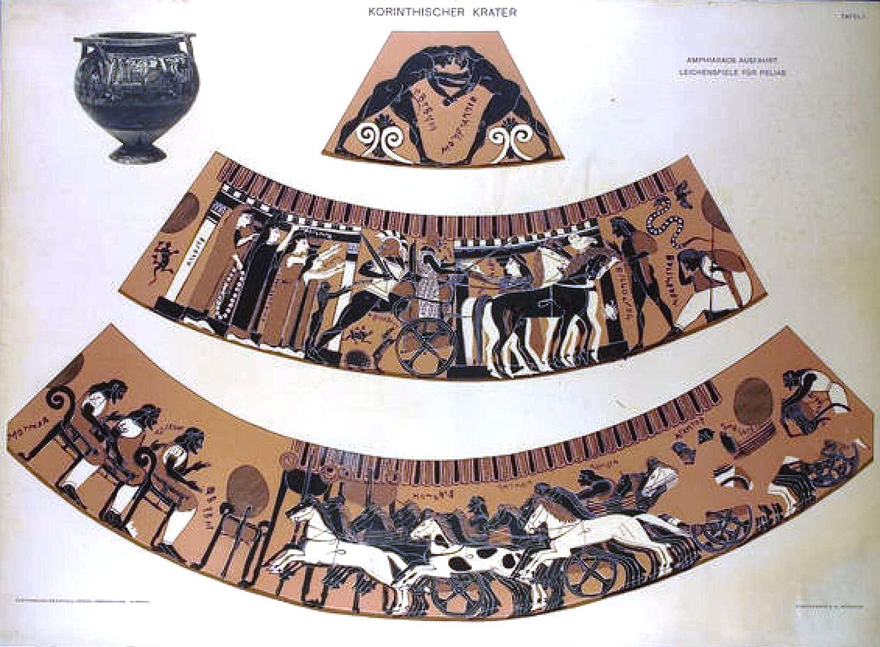
Πρώτοι Αγώνες
Τα καθαρά ιππικά αγωνίσματα αποτελούνταν από την ιπποδρομία κελήτων, την κάλπη, και την ιπποδρομία πώλων. Το πρώτο ιππικό αγώνισμα διοργανώθηκε για πρώτη φορά το 648 π.Χ. στους 33ους αγώνες. Στους 71ους αγώνες του 469 π.Χ. διοργανώθηκε η κάλπη -όπου γίνονταν η χρήση φοράδων-, ενώ στους 131ους αγώνες του 256 π.Χ. η ιπποδρομία πώλων.

Slide 14
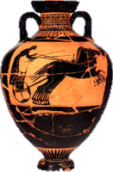
Κανόνες
Είναι γνωστό ότι το τέθριππο συμπλήρωνε δώδεκα γύρους του στίβου (ο ποιητής Πίνδαρος αποκαλεί τον αγώνα δωδεκάδρομον). Η συνωρίς και το τέθριππο πώλων έτρεχαν οχτώ γύρους, ενώ η συνωρίς πώλων τρεις. Πολύ λίγα είναι γνωστά για τους κανόνες των ιππικών αγώνων. Είναι γνωστό ότι δεν επιτρεπόταν η λοξοδρόμηση μπροστά από τους άλλους, εκτός κι αν ξέφευγε κανείς μπροστά, ώστε να αποφεύγονται οι συγκρούσεις.

Slide 15
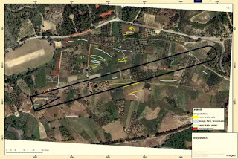
Τόπος

Slide 16
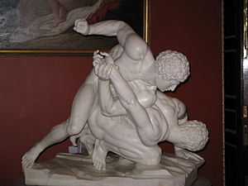
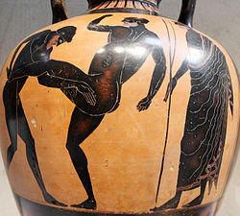
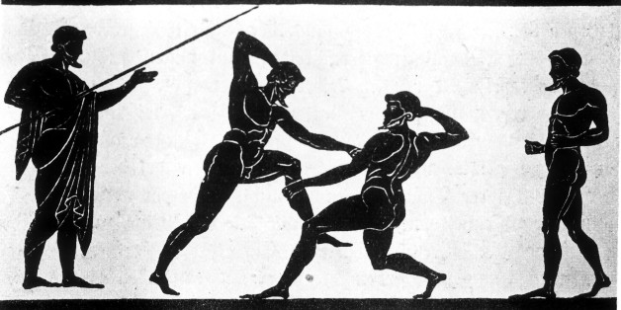
ΠΑΓΚΡΑΤΙΟ
Από τους μαθητές:
ΔΗΜΗΤΡΙΟ ΛΙΓΝΟ
ΚΩΝΣΤΑΝΤΙΝΟ ΤΣΙΡΩΝΗ
ΘΕΜΙΣΤΟΚΛΗ ΚΩΝΣΤΑΝΤΙΝΗΔΗ
ΣΠΥΡΟ ΧΑΤΖΗΑΡΓΥΡΟ
ΠΑΝΑΓΙΩΤΗ ΚΩΝΣΤΑΝΤΟΠΟΥΛΟ

Slide 17
ΠΑΡΟΥΣΙΑΣΗ ΠΑΓΚΡΑΤΙΟΥ
Το Παγκράτιο ήταν ένα αγώνισμα των αρχαίων Ελλήνων, ένας συνδυασμός πάλης, λακτισμάτων και πυγμαχίας χωρίς ιμάντες.
Το άθλημα αυτό, που θα μπορούσε να χαρακτηρισθεί και πολεμική τέχνη, εισήχθη στους Ολυμπιακούς Αγώνες το 648 προ Χριστού στην 33η Ολυμπιάδα. Ήταν θεαματικό και δημοφιλές , αλλά και επικίνδυνο, αφού είχε ως αποτέλεσμα πολλές φορές ως και το θάνατο του ενός των αντιπάλων.

Slide 18
Οι αρχαίοι Ολυμπιακοί Αγώνες μετά το 200 προ Χριστού εισήγαγαν κι έναν λιγότερο βίαιο διαγωνισμό "Παγκρατίου παίδων" για τα νέα αγόρια. Η ονομασία προέρχεται από τις λέξεις παν + κρατείν, δηλαδή νικητής γινόταν αυτός που "κατέχει την κυρίαρχη δύναμη" ή αυτός που "κυριαρχεί απόλυτα", ενώ οι αθλητές ονομάζονταν παγκρατιαστές.

Slide 19
Υπήρχαν δύο είδη παγκρατίου. Το ένα διεξαγόταν σε όρθια στάση και ήταν λιγότερο επικίνδυνο, οπότε ονομαζόταν "Άνω παγκράτιο’’.Στο άλλο συνεχιζόταν ο αγώνας και μετά την πτώση ενός από τους αντιπάλους, ο οποίος κατόπιν τούτου ήταν ευάλωτος σε κτυπήματα του αντιπάλου. Το είδος αυτό ονομαζόταν "Κάτω παγκράτιο".

Slide 20
Το παγκράτιο συνδύαζε το χτύπημα και την αρπαγή (λαβή) και ήταν αγώνας που κερδιζόταν με την υποταγή του αντιπάλου. Ένας αγωνιζόμενος θα μπορούσε να επισημάνει την υποταγή του με ανάταση του χεριού ή ενός δακτύλου του, αλλά μερικές φορές η μόνη μορφή υποταγής ήταν ο θάνατος ενός από τους αγωνιζόμενους. Οι "κοινές κλειδαριές" και η "έμφραξη κρατούν" ήταν κοινές τεχνικές. Σήμερα αυτές οι τεχνικές θα μεταφράζονταν ως λαβές εξάρθρωσης σημείων όπως αυχένας, ώμος, αγκώνας, καρπός, μηρός, αστράγαλος και άλλα.

Slide 21
Τα λακτίσματα και η χρησιμοποίηση των "πυγμών" ήταν η μέθοδος επίθεσης, που στηρίζεται σε μεγάλο ποσοστό στη δύναμη. Για αυτό το λόγο, το Παγκράτιο ήταν υπόθεση των βαρύτερων και πιο δυνατών αθλητών. Στην πραγματικότητα υπήρχαν μόνο τρεις κανόνες: οι αγωνιζόμενοι δεν είχαν το δικαίωμα να βγάλουν ο ένας τα μάτια του άλλου, να δαγκώσουν ο ένας τον άλλον ή να τον χτυπήσουν στην περιοχή των όρχεων.

Slide 22
Η ΠΑΛΗ ΣΤΗΝ ΑΡΧΑΙΑ ΕΛΛΑΔΑ
Φαφούτης Δάμος Α2
Φατσέας Παναγιώτης Α2
Χαραλάμπους Πάρις Α2
Παπαδάκης Γιάννης Α2
Μπούρας Γιώργος Α2

Slide 23
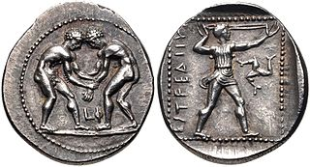
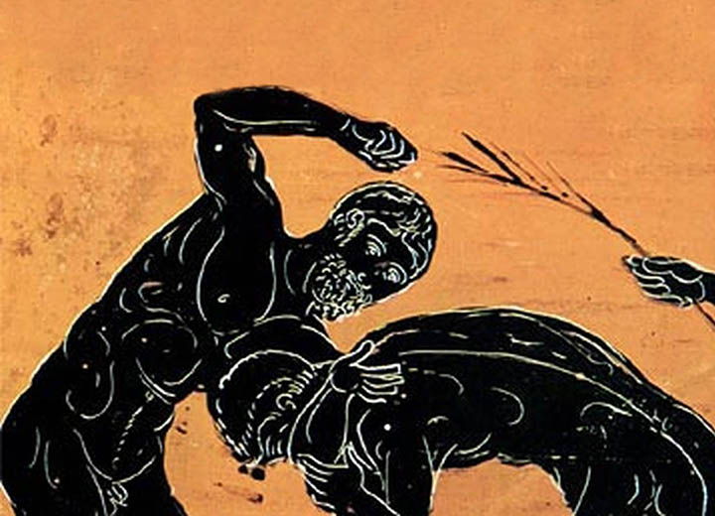
Ο Πλάτων αναφέρει χαρακτηριστικά την πάλη ως
«τεχνικότατον και πανουργότατον των αθλημάτων».

Slide 24
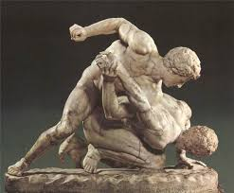
Η πάλη είναι ένα αρχαίο ολυμπιακό άθλημα, στο οποίο δύο άνδρες πάλευαν και αυτός που είχε την καλύτερη τεχνική και ήταν ο πιο δυνατός στεφόταν νικητής. Στα βάθη των αιώνων χάνεται η προέλευση της πάλης, η οποία είναι από τα αρχαιότερα ατομικά αθλήματα. Η πάλη εισήχθη στους Ολυμπιακούς Αγώνες το 708 π.Χ. Είχε τον χαρακτήρα επίδειξης, πνεύμα ετοιμότητας, τέχνης και δύναμης και ήταν απαλλαγμένη από κάθε αίσθημα οργής και κτηνώδους ερεθισμού.

Slide 25
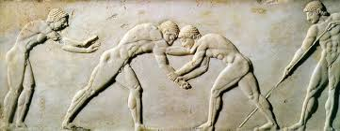
Σύμφωνα με τον μύθο, η πάλη στην αρχαία Ελλάδα δημιουργήθηκε από τον θεό Ερμή. Ακόμα, ο Φιλόστρατος λέει ότι την πάλη την εφηύρε η Παλαίστρα, η κόρη του Ερμή, η οποία πέρασε τα νεανικά της χρόνια στα δάση της Αρκαδίας. Στην Αρχαία Ελλάδα, αποτελούσε το κυριότερο μέσο αγωγής των νέων.

Slide 26
Στην Ιλιάδα αναφέρονται αγώνες πάλης προς τιμήν του Πάτροκλου, κατά την πολιορκία της Τροίας και την αναμέτρηση του βασιλιά της Ιθάκης, Οδυσσέα, με τον Τελαμώνιο Αίαντα. Η πάλη λατρευόταν, επίσης, στην Αίγυπτο, τη Μεσοποταμία και την Ινδία.

Slide 27
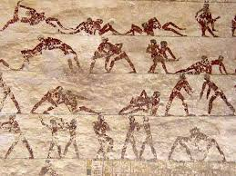
ΠΡΟΣΟΝΤΑ ΚΑΛΟΥ ΠΑΛΑΙΣΤΗ
Ο Φιλόστρατος υποστηρίζει ότι ένας καλός παλαιστής πρέπει να έχει συμμετρικό σώμα και ανάστημα, γερούς ώμους και χέρια και όχι λεπτό λαιμό, το στέρνο του να είναι φαρδύ και τα πλευρά του γερά, η κοιλιά επίπεδη και το ισχίο ευλύγιστο, οι μηροί και τα πόδια δυνατά και να δίνει την εντύπωση στιβαρού αγάλματος.

Slide 28
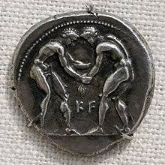
ΔΙΑΣΗΜΟΙ ΠΑΛΑΙΣΤΕΣ
Διάσημοι παλαιστές υπήρξαν ο περίφημος Μίλων και ο Τιμασίθεος από τον Κρότωνα, ο Ιπποσθένης και ο γιος του Ετοιμοκλής από τη Σπάρτη, ο Αριστόδημος από την Ηλεία και ο Ισίδωρος από την Αλεξάνδρεια.

Slide 29
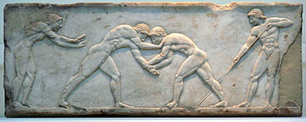
ΚΑΝΟΝΕΣ
ΕΛΛΗΝΟΡΩΜΑΙΚΗΣ ΠΑΛΗΣ
ΣΤΗΝ ΕΛΛΗΝΟΡΩΜΑΙΚΗ ΠΑΛΗ ΕΠΙΤΡΕΠΟΤΑΝ:
οι αθλητές να αγωνίζονται μόνο με τα χέρια για να ρίξουν τον αντίπαλο κάτω χωρίς χτύπημα όπως μπουνιές , κλοτσιές και δαγκωματιές
είχαν δικαίωμα να εφαρμόσουν λαβές της κεφαλής, του κορμού, των βραχιόνων, μπορούσαν να πιάσουν και τα πόδια του αντιπάλου
όταν οι αντίπαλοι έβγαιναν έξω από το σκάμμα, οι κριτές διέκοπταν τον αγώνα και επανέφεραν τους δύο παλαιστές στο κέντρο του σκάμματος, υποχρεώνοντας τους να πιαστούν με τη λαβή που είχαν κατά τη διακοπή του αγώνα

Slide 30
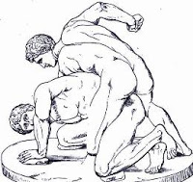
ΚΑΝΟΝΕΣ
ΕΛΛΗΝΟΡΩΜΑΙΚΗΣ ΠΑΛΗΣ
ΣΤΗΝ ΕΛΛΗΝΟΡΩΜΑΙΚΗ ΠΑΛΗ ΑΠΑΓΟΡΕΥΟΤΑΝ:
τα χτυπήματα (αυτά συναντιόντουσαν στην πυγμαχία)
οι λαβές στα γεννητικά όργανα
το δάγκωμα
οι τρικλοποδιές
ο αγώνας έξω από τα όρια του σκάμματος.
ΠΟΙΝΕΣ
Τις ποινές τις επέβαλλαν οι Ελλανοδίκες.
Οι ποινές για την παραβίαση των κανονισμών ήταν χρηματικό πρόστιμο, αποβολή από τους αγώνες και σωματικές ποινές.
Τα πρόστιμα όσο και μεγάλα να ήταν τα πλήρωνε ο αθλητής και αν αυτός αδυνατούσε, τα πλήρωνε η πόλη του και αυτό για να μην αποκλειστεί από τους αγώνες.

Slide 31
ΠΑΡΑΚΜΗ ΤΗΣ ΠΑΛΗΣ
Στην ρωμαϊκή εποχή οι λαοί εξακολούθησαν να επιδίδονται στην πάλη, αλλά ο χαρακτήρας της αλλοιώθηκε. Από φιλική συνάντηση μετατράπηκε σε αιματηρό θέαμα που φανάτιζε τα πλήθη. Οι συναντήσεις αυτές συνήθως τελείωναν με το θάνατο ενός των διαγωνιζομένων.
Το 393 μ.Χ. ο Αυτοκράτορας του Βυζαντίου Θεοδόσιος απαγόρευσε τους Ολυμπιακούς Αγώνες και αναμφίβολα αυτός είναι ένας λόγος που η πάλη παρήκμασε
Παρ’όλα αυτά, οι Έλληνες ουδέποτε σταμάτησαν να αγαπούν και να εξασκούνται στην πάλη.

Slide 32
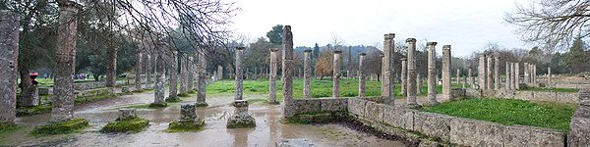
ΠΑΛΑΙΣΤΡΕΣ ΣΤΗΝ ΑΡΧΑΙΟΤΗΤΑ
Η Παλαίστρα της Αρχαίας Ολυμπίας είναι ένα αρχαίο οικοδόμημα στην Ολυμπία, στην Ελλάδα, μέρος του γυμνασίου στο ιερό. Είναι ένα κτήριο εξήντα έξι τετραγωνικών μέτρων που χρονολογείται στα τέλη του τρίτου ή τις αρχές του 2ου αι. π.Χ. Είναι ένα κτήριο που στην Αρχαία Ελλάδα ήταν αφιερωμένο στην εκπαίδευση παλαιστών, πυγμάχων και άλλων αθλητών.

Slide 33
ΑΡΧΑΙΟΕΛΛΗΝΙΚΑ ΓΥΜΝΑΣΙΑ
Από τον 8ο αιώνα π.Χ., η εμφάνιση των πρώτων πόλεων-κρατών επηρέασε και την εξέλιξη στον αθλητισμό. Διάφορα συστήματα εκπαίδευσης αναπτύχθηκαν σε κάθε πόλη-κράτος που περιελάμβαναν γυμναστική, μουσική, γραφή και ανάγνωση. Η εκπαίδευση των νέων είχε σκοπό να τους βοηθήσει να αναπτύξουν τόσο το σώμα όσο και το νου τους και να αποκτήσουν την αρμονία. Η σωματική άσκηση συνοδευόταν από μουσική. Η μουσική, ο χορός και ο αθλητισμός βοηθούσαν να πραγματωθεί η ορμονική ισορροπία του σώματος και του νου. Από τον 6° αιώνα π. Χ. ιδρύθηκαν τα γυμνάσια και καθιερώθηκε η σωματική άσκηση ως μέσο αγωγής. Δεν υπήρχε πόλη στην αρχαία Ελλάδα χωρίς γυμνάσιο, χώρο δηλαδή αποκλειστικά αφιερωμένο στη σωματική άσκηση των πολιτών και οικισμός χωρίς
παλαίστρα.

Slide 34
Μίλων ο Κροτωνιάτης
Ο Μίλων ο Κροτωνιάτης (6ος π. Χ. αιώνας), γιος του Διοτίμου, ήταν παλαιστής από την Μεγάλη Ελλάδα και είχε στεφανωθεί σε έξι Ολυμπιάδες, πέντε φορές στην κατηγορία των ανδρών και μία στην κατηγορία παίδων. Δεν κατάφερε να γίνει και έβδομη φορά Ολυμπιονίκης λόγω του Τιμασίθεου, ο οποίος ήταν συμπατριώτης του, νεότερός του παλαιστής και πρωτοπόρος στην τεχνική του ακροχειρίζειν.

Slide 35
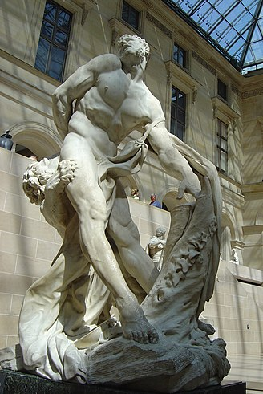
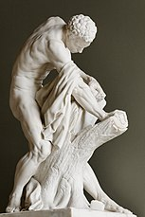
Ο ΜΙΛΩΝ ΣΕ ΑΓΑΛΜΑΤΑ
Μίλων ο Κροτωνιάτης, άγαλμα του Πιέρ Πιαζέτ (Pierre Puget) στο Μουσείο του Λούβρου - Παρίσι
Μίλων ο Κροτωνιάτης.

Slide 36
ΤΑ ΠΡΟΣΟΝΤΑ ΤΟΥ ΚΑΛΟΥ ΠΑΛΑΙΣΤΗ
Κατά τον Φιλόστρατο, ο παλαιστής πρέπει να έχει καλό ανάστημα και συμμετρική κατασκευή σε όλο το κορμί. Ο λαιμός να μην είναι μακρύς, αλλά ούτε χωμένος μέσα στους ώμους. Οι ώμοι γεροί και τα χέρια γεροδεμένα στους βραχίονες και στους καρπούς. Το στέρνο φαρδύ αλλά να μην προεξέχει. Τα πλευρά γερά για να αντέχουν στα σφιξίματα του αντιπάλου. Η κοιλιά ίσια, Το ισχύο ευλύγιστο και εύκαμπτο. Οι μηροί σφιχτοδεμένοι. Πόδια, κνήμες, ταρσοί και πέλματα γερά, ώστε να στηρίζουν τον παλαιστή στο έδαφος σαν κολόνα. Ο καλός παλαιστής έπρεπε να μοιάζει με τα αγάλματα του Ηρακλή, με τη συμμετρική κορμοστασιά και τον ελεύθερο αυχένα.

Slide 37
ΕΡΓΑΣΙΑ ΣΤΗ ΦΥΣΙΚΗ
ΑΓΩΓΗ
Κωνσταντίνος Ροδόπουλος
Παναγιώτης Στεφανίδης
Βασίλης Τζούκας
Κωνσταντίνος Οικονόμου
σχολικό έτος: 2018-2019 Δημήτρης Σπανός

Slide 38
ΔΡΟΜΟΣ
Ο δρόμος ήταν το παλαιότερο και το σημαντικότερο άθλημα των αρχαίων ολυμπιακών αγώνων. Ο νικητής του δρόμου ήταν και αυτός που έδινε και το όνομά του στην ολυμπιάδα. Εφευρέτες του αγωνίσματος θεωρούνταν πολλά μυθικά πρόσωπα, μεταξύ τους και ο Ηρακλής. Ο δρόμος δεν ήταν ένα ξεχωριστό άθλημα, αποτελούταν από αγωνίσματα τα οποία ήταν το στάδιο, ο δίαυλος, ο οπλίτης και ο δίλοχος.

Slide 39
ΣΤΑΔΙΟ
Ο δρόμος περιελάμβανε πολλά αγωνίσματα με πιο γνωστό το «στάδιο». Σε σχέση με όλα τα υπόλοιπα αγωνίσματα του δρόμου, αυτό ήταν το παλαιότερο και το μοναδικό ως την 13^{η} ολυμπιάδα. Στο «στάδιο» οι αθλητές έτρεχαν από την μία άκρη του σταδίου στην άλλη (192,28 μ.) γι’ αυτό λέγεται και «άκαμπτος δρόμος». Οι αθλητές που συμμετείχαν σ’ αυτό το αγώνισμα ονομάζονταν «σταδιόδρομοι» και οι νικητές «σταδιονίκες».

Slide 40
ΔΙΑΥΛΟΣ
Ο δίαυλος είναι επίσης δρόμος ταχύτητας, διπλή διαδρομή του σταδίου. Η απόσταση αντιστοιχεί σε 1200 πόδες δηλαδή 398 μέτρα με άλλα λόγια στο σημερινό αγώνισμα των 400 μέτρων. Ο δίαυλος εισήχθη στην 13^{η} ολυμπιάδα (724 π.Χ.).

Slide 41
ΔΟΛΙΧΟΣ
Ο δόλιχος είναι ο δρόμος αντοχής από 7 έως 24 στάδια. Το πιο συνηθισμένο ήταν τα 20 στάδια απόσταση που αντιστοιχεί σε 3550-3800 μέτρα. Το αγώνισμα αυτό εισήχθη στην 15^{η} ολυμπιάδα.

Slide 42
ΟΠΛΙΤΗΣ
Ο οπλίτης εισάγεται στους Ολυμπιακούς Αγώνες το 520 π.Χ. δηλαδή στην 65^{η} Ολμπιάδα. Πρόκειται για δρόμος ταχύτητας, όπoυ ο δρομέας έτρεχε φορώντας χάλκινη αμυντική πανοπλία. Η διαδρομή του οπλίτη δρόμου ήταν 2 έως 4 στάδια. Ο οπλίτης δρόμου ήταν ως επικήδειος αγώνας για κάποιον ήρωα.

Slide 43
ΑΘΛΗΤΕΣ
Στους αγώνες οι δρομείς έτρεχαν με γυμνά πόδια. Αρχικά φορούσαν ένα περίζωμα το οποίο όμως καταργήθηκε. Σύμφωνα με την παράδοση στη 15^{η} ολυμπιάδα (720 π.Χ.) ο Όρσιππος από τα μέγαρα καθώς έτρεχε άφησε το περίζωμά του να πέσει και συνέχισε γυμνός. Ο Όρσιππος μάλιστα νίκησε σε αυτή την ολυμπιάδα και από τότε καθιερώθηκε οι αθλητές να τρέχουν γυμνοί. Ο πρώτος αθλητής που κέρδισε στο αγώνισμα του σταδίου ήταν ο Ηλείος Κόροιβος (728 π.Χ.)

Slide 44
ΕΠΙΛΟΓΟΣ

Slide 45
Η ΚΑΤΑΡΓΗΣΗ ΤΩΝ ΑΓΩΝΩΝ
Οι Ολυμπιακοί αγώνες διατηρήσανε την αίγλη τους σε όλη την ελληνική αρχαιότητα και όσοι νικούσαν σε αυτούς δοξάστηκαν από λαμπρούς ποιητές, όπως ο Πίνδαρος, ο Σιμωνίδης και ο Βακχυλίδης. Αργότερα με την επικράτηση των Ρωμαίων, άρχισαν να έχουν συμμετοχή στους αγώνες και μη Έλληνες αθλητές. Το 393, ο αυτοκράτορας Θεοδόσιος της χριστιανικής πλέον ρωμαϊκής αυτοκρατορίας, απαγόρευσε τη διεξαγωγή όλων των παγανιστικών εορτών, μαζί και των ολυμπιακών αγώνων. Τα αρχαιολογικά στοιχεία δείχνουν ότι ορισμένοι αγώνες διατηρήθηκαν για κάποιο ακόμα σύντομο χρονικό διάστημα.[2] Με αυτό τον τρόπο τελείωσε μιά περίοδος χιλίων χρόνων κατά την οποία οι Ολυμπιακοί διεξάγονταν συνέχεια κάθε τέσσερα χρόνια.

Slide 46
Η ΣΗΜΑΣΙΑ ΤΩΝ ΟΛΥΜΠΙΑΚΩΝ ΑΓΩΝΩΝ
Από το 776 π.Χ. και μετά οι Αγώνες, σιγά-σιγά, έγιναν πιο σημαντικοί σε ολόκληρη την αρχαία Ελλάδα φτάνοντας στο απόγειο τους κατά τον 6ο και 5ο αι. π.Χ.. Οι Ολυμπιακοί είχαν επίσης θρησκευτική σημασία αφού γίνονταν προς τιμή του θεού Δία, του οποίου το τεράστιο άγαλμα στεκόταν στην Ολυμπία. Ο αριθμός των αγωνισμάτων έγινε είκοσι και ο εορτασμός γινόταν στην διάρκεια μερικών ημερών. Οι νικητές των αγώνων θαυμάζονταν και γίνονταν αθάνατοι μέσα από ποιήματα και αγάλματα. Το έπαθλο για τους νικητές ήταν ένα στεφάνι από κλαδί ελιάς.

Slide 47
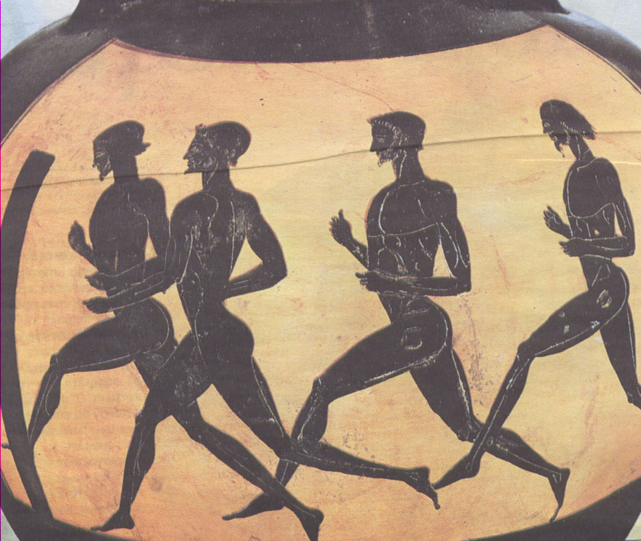
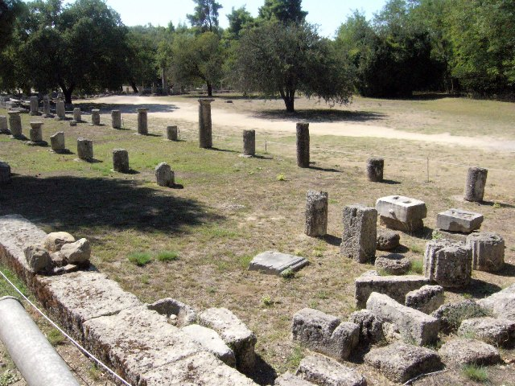
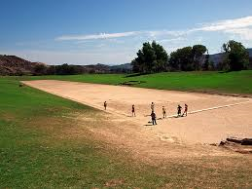
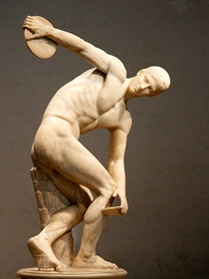
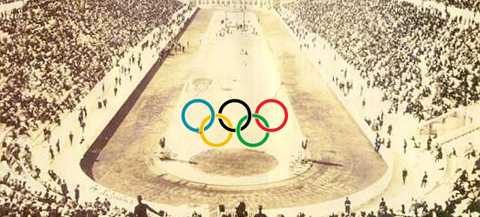
ΦΩΤΟΓΡΑΦΙΕΣ ΓΙΑ ΤΟΥΣ ΟΛΥΜΠΙΑΚΟΥΣ ΑΓΩΝΕΣ

Slide 48
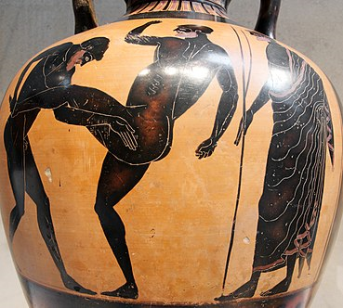
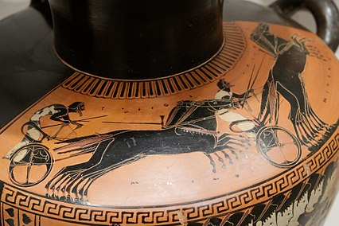
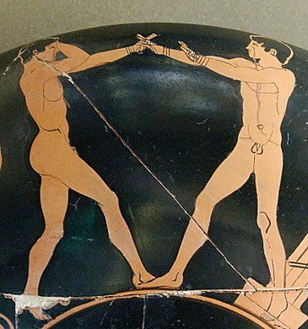

Slide 49
ΠΗΓΕΣ
https://el.wikipedia.org/wiki/Αρχαίοι_ολυμπιακοί_αγώνες
https://slideplayer.gr/slide/12432543/74/images/33/Επίλογος+Η+ΣΗΜΑΣΙΑ+ΤΩΝ+ΑΓΩΝΩΝ+ΣΤΗΝ+ΕΞΕΛ
www.clickhere.gr/olympics/ancient_greece_gr.html

Slide 50
ΟΝΟΜΑΤΑ
Λουκία Μουτούση
Μαρία Μπίλλα
Ιουλιέτα Πέρβελη
Λάουρα Τσάκωνα
Άννα Μαρία Σκουρτιά
Δανάη Φρατζεσκάκη

